Slide 1
Patologie kůže a sliznic
Lukáš Velecký
Notes:
Tuto šablonu lze použít jako počáteční soubor pro prezentaci výukových materiálů při práci ve skupině.
Oddíly
Po kliknutí na snímek pravým tlačítkem myši lze přidat oddíly. Oddíly mohou pomoci uspořádat snímky nebo usnadnit spolupráci mezi více autory.
Poznámky
Oddíl Poznámky použijte k zadání poznámek k doručení nebo dalších podrobností pro posluchače. Tyto poznámky lze zobrazit během prezentace.
Vezměte v úvahu velikost písma (důležité pro usnadnění, viditelnost, pořízení videozáznamu a online provoz).
Sladěné barvy
Věnujte zvláštní pozornost obrázkům, grafům a textovým polím.
Zvažte, zda účastníci budou tisknout černobíle nebo ve stupních šedé. Provedením zkušebního tisku ověřte, zda barvy fungují správně při vytištění černobíle i ve stupních šedé.
Obrázky, tabulky a grafy
Vsaďte na jednoduchost: pokud je to možné, použijte konzistentní a nerušivé styly a barvy.
Označte popisky všechny grafy a tabulky.

Slide 2
postižení kůže – heterogenní skupina
benigní x maligní nádory
melanocytární afekce
primární kožní onemocnění
systémová onemocnění s projevy na kůži (Kaposiho sarkom u AIDS, SLE, …)

Slide 3
Makroskopické termíny
makula – ploché a barevně odlišné ložisko
papula – nad povrch vyklenující se ložisko
plaka -vyvýšené ložisko nad 5mm
vezikula - puchýřek)
bula - puchýř nad 5mm)
šupina
lichenifikace – opakované škrábání
exkoriace – traumatické zničení epidermis

Slide 4
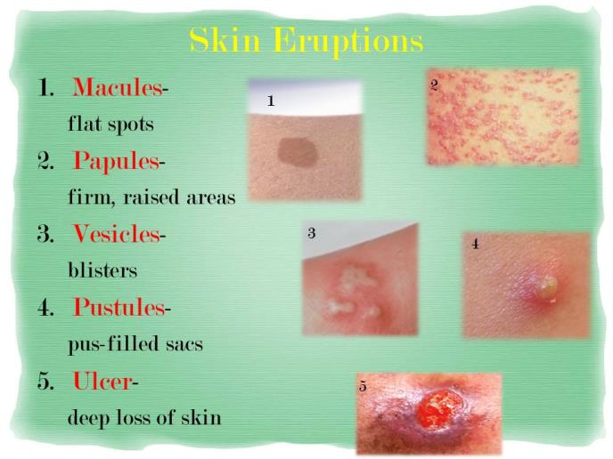
Makroskopické termíny

Slide 5
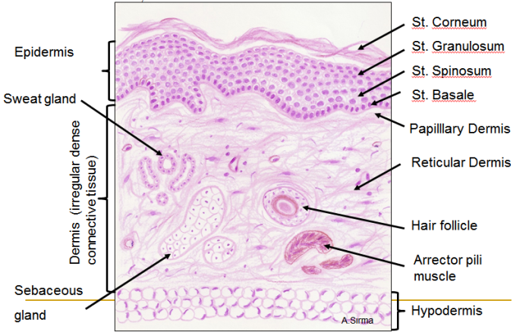
Histologická stavba kůže

Slide 6
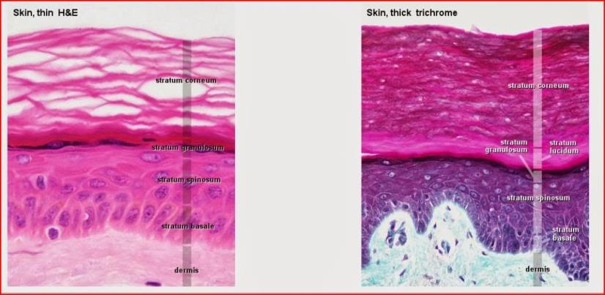
Histologická stavba kůže

Slide 7
Histologický termíny
hyperkeratóza - hyperplazie stratum corneum
parakeratóza - jádra ve stratum corneum
akantóza – hyperplazie epidermis
dyskeratóza – abnormální předčasná keratinizace
akantolýza – ztráta mezibuněčných spojů, porucha soudržnosti bb
papilomatóza – hyperplazie papilární dermis, dermální papily se prodlouží, povrch bradavičnatý
spongióza – intercelulární edém epidermis

Slide 8
Základní histopatologické změny na kůži
Spongióza (epidermální intercelulární edém)
Lichenoidní / interface změny (poškození bazální vrstvy)
Psoriasiformní (pravidelná epidermální hyperplazie)
Vezikulobulózní (puchýř v či pod epidermis)
Granulomatózní
Vaskulopatický (změny na kožních cévách)

Slide 9
NEINFEKČNÍ SPONGIOTICKÉ DERMATITIDY
AKUTNÍ EKZÉM DERMATITIDA
Velmi pestrá etiologie
atopický zánět
reakce na léky
kontaktní alergická reakce /hypersenzitivita IV.typu)
fotosenzitivní
primární iritační

Slide 10
makroskopicky červená ložiska, papuly, vezikuly, po prasknutí i ulcerace
histologicky pozoruje spongiózu, s viditelným rozšířením intercelulárních spojů epidermis
perivaskulárně lymfocytární celulizace, edém, příměs neutrofilů/eozinofilů dle etiologie
u chronicity tzv. lichenifikace

Slide 11
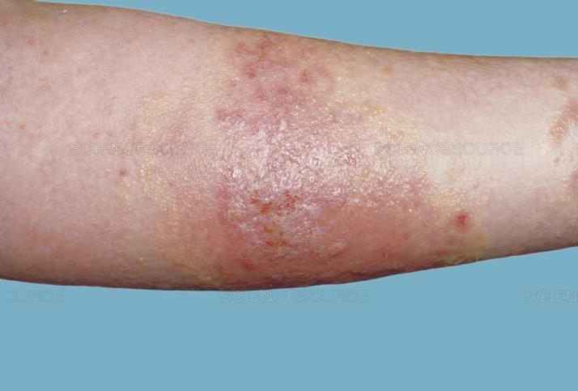
Akutní spongiotická ekzém dermatitida

Slide 12
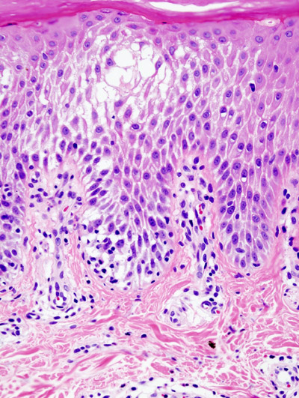
Akutní spongiotická dermatitida

Slide 13
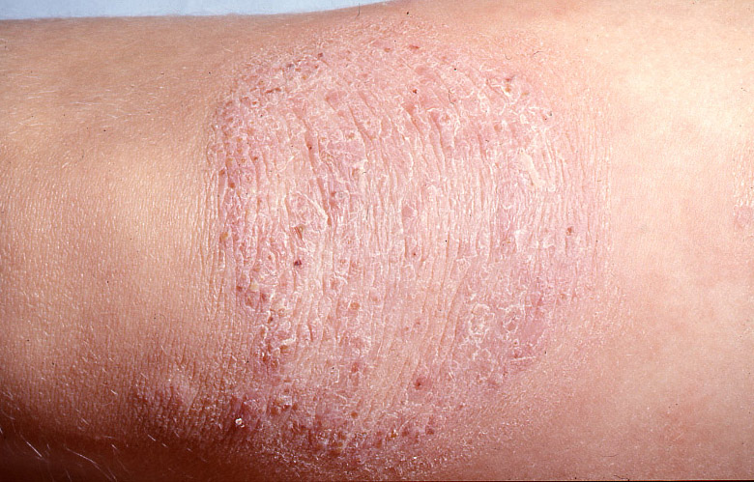
Akutní x lichenifikace

Slide 14
NEINFEKČNÍ PSORIATIFORMNÍ DERMATITIDY
PSORIASIS VULGARIS (lupénka)
chronické onemocnění kůže (hyperproliferace epidermis)
predilekce:
  lokty, kolena, extenzorové partie kůže
  může dojít ke generalizaci
celkové projevy, arthropatie
makro:
  splývající červenohnědé skvrny nebo papulky
  na povrchu bílé šupiny

Slide 15
mikro:
  hyperkeratóza, parakeratóza
    vymizelé stratum granulosum
  akantóza
    ztenčení suprapapilární vrstvy dermis
    edém papil
  neutrofily ve stratum corneum – mikroabscesy (Munroovy)
  v dermis chronický zánětlivý infiltrát

Slide 16
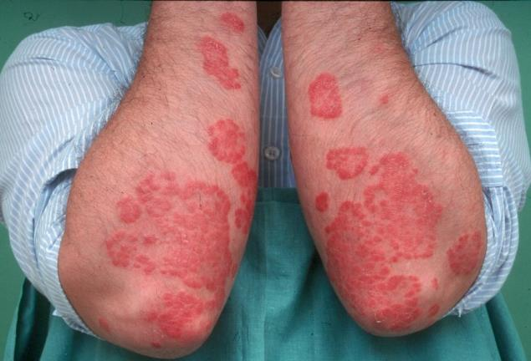
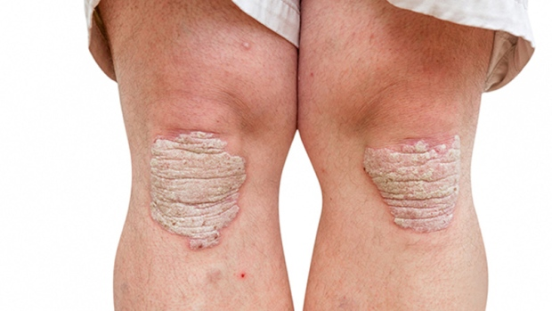

Slide 17
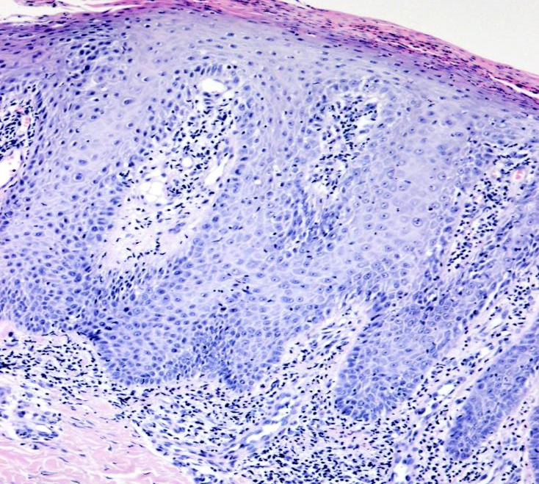
3
4
1
2
akantóza
papilomatóza, edém papil
hyperkeratóza, parakeratóza
mikroabscesy
chronický zánět dermis
5

Slide 18
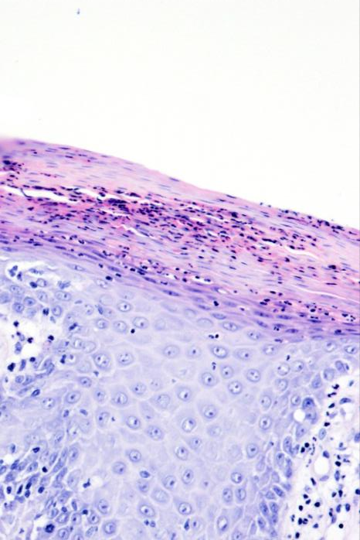
mikroabsces

Slide 19
NEINFEKČNÍ LICHENOIDNÍ DERMATITIDY
LICHEN RUBER PLANUS
chronické onemocnění kůže a sliznic
svědivé
predilekce
  zápěstí, volární strana předloktí, bérce
makro
  polygonální ploché papulky barvy kůže
  mohou splývat → fialovočervená ložiska
  ½ případů v dutině ústní

Slide 20
mikro:
  hyperkeratóza bez parakeratózy, rozšířené str. granulosum
  nepravidelná akantóza, roztroušené nekrotické keratinocyty
  hustý lymfocytární infiltrát v horní dermis destruuje bazální vrstvu epidermis = lichenoidní infiltrát → uvolněný pigment v melanofázích

Slide 21
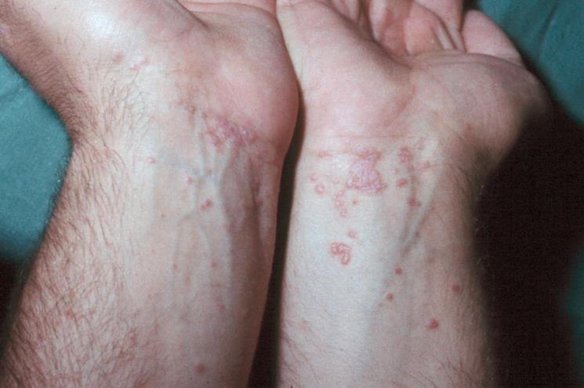
Lichen ruber planus

Slide 22
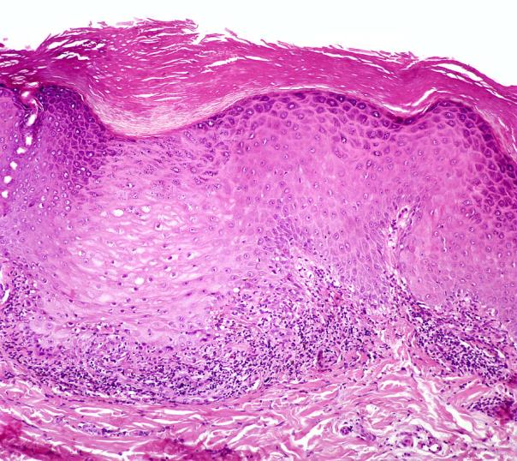
Lichen ruber planus
1 hyperkeratóza bez parakeratózy
2 akantóza
3 vakuolární degenerace
4 lymfocytární infiltrát
5 rozšířené stratum granulosum
1
5
2
3
4

Slide 23
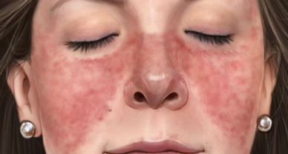
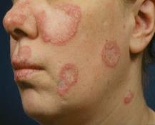

NEINFEKČNÍ INTERFACE DERMATITIDY
LUPUS ERYTHEMATODES
autoimunitní onemocnění – imunokomplexy (IK) podél bazální vrstvy epidermis
dle rozsahu postižení:
  systémový lupus (SLE)
    kůže (motýlovitý exantém na obličeji), glomerulonefritis, polyartritis, příp. + CNS, plíce, pleura, perikard, endokard…
  diskoidní lupus (DLE)
    kůže hlavy a krku (obličej, šíje, kolem skalpu, uší, dekolt)
SLE
DLE

Slide 24
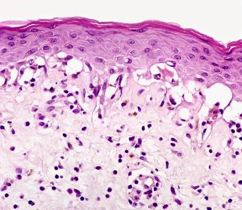
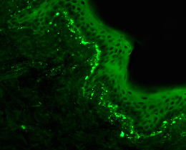
NEINFEKČNÍ INTERFACE DERMATITIDY
SLE
1
klinika:
  probíhá cyklicky
  imituje sepsi, epilepsii (křeče)
  +anémie leukopenie, tromocytopenie….
  antifosfolipidové a antinukleární PL
mikro:
  atrofie epidermis, bazálně vakuolizace
  lymfocyty nehojné
1 vakuolární degenerace
2 mírný lymfocytární infiltrát
2
„lupus band“ – IK v bazální vrstvě epidermis

Slide 25
NEINFEKČNÍ PUCHÝŘNATÉ DERMATITIDY
dle lokalizace:
  subkorneální
  intraepidermální
  subepidermální
druhy puchýřů dle mechanizmu vzniku:
  akantolýza (rozpuštění mezibuněčných spojů stratum spinosum)
  spongióza (rozvolnění = oddálení mezibun. spojů stratum spinosum)
  balonová a retikulární degenerace
  vakuolární degenerace bazální vrstvy
  nekrotické puchýře

Slide 26
Vrozená epidermolysis bullosa
velmi vzácná skupina geneticky podmíněných onemocnění (AD i AR)
defektní strukturální proteiny keratinocytů v oblasti bazální membrány
na kůži a sliznicích rozsáhlé puchýře vznikající i po minimálním traumatu
dg:
  transmisní elektronová mikroskopie
  imunofluorescence (IF)
  molekulárně-genetické metody

Slide 27

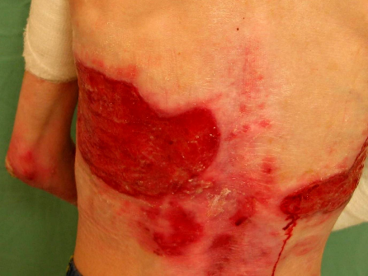
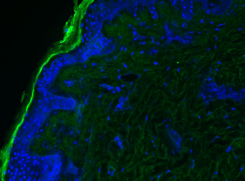
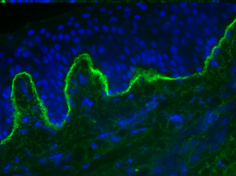
Vrozená epidermolysis bullosa
A
C
D
B
A, B: rozsáhlé mokvající puchýře
C: absence kolagenu VII v dermo-epidermální junkci (IF)
D: kolagen VII - pozitivní kontrola (IF)

Slide 28
Pemphigus vulgaris
život ohrožující choroba, může začít v každém věku
opakované ataky
akantolýza → tvorba rozsáhlých puchýřů
→→→ ztráty tekutin, bílkovin, infekce
puchýře suprabazálně, četné eosinofily
imunofluorescence
  depozita Ig mezi keratinocyty

Slide 29
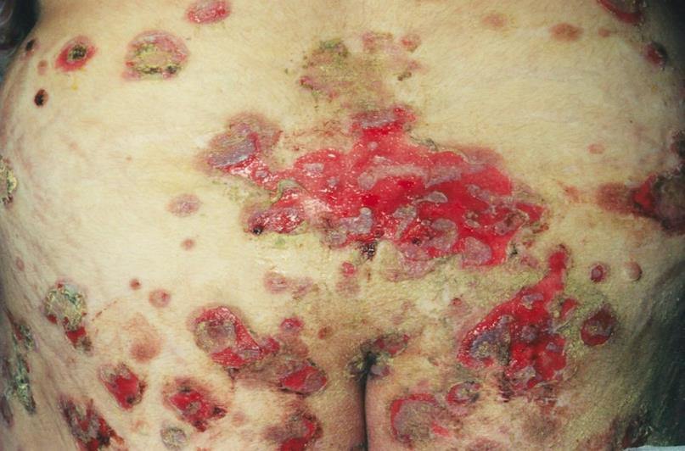
Pemphigus vulgaris

Slide 30
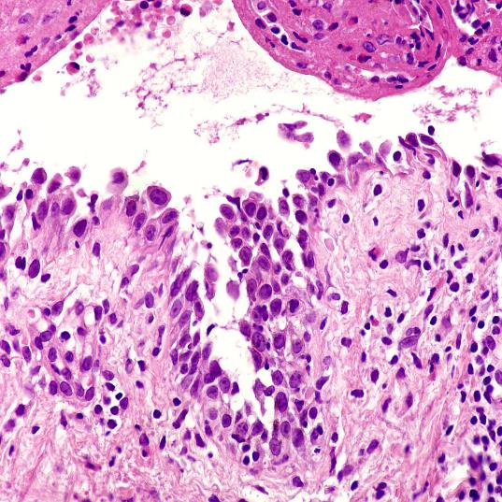
Pemphigus vulgaris
2
1
3
1 akantolytická bula
2 eosinofily
3 suprabazální akantolýza, kulaté akantolytické buňky

Slide 31
Bulózní pemphigoid
chronické onemocnění kůže
benigní průběh (X pemphigus vulgaris)
postihuje starší pacienty (60 let)
subepidermální tenzní buly, četné eosinofily
imunofluorescence:
  subepidermálně depozita Ig, C3, fibrin

Slide 32
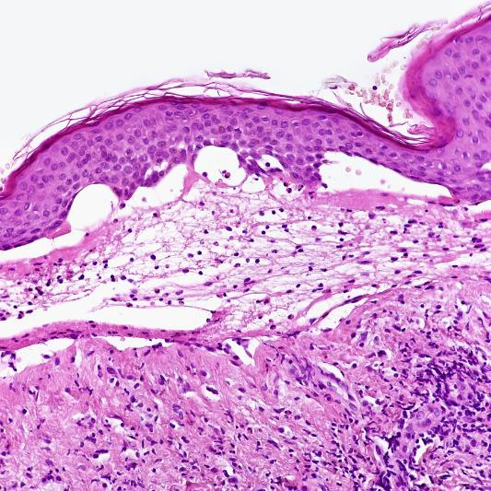
Bulózní pemphigoid
1
2
1 subepidermální bula - obsahuje fibrin a eosinofily
2 ve spodině zánět (také eosinofily)

Slide 33
Herpes simplex
recidivující výsev puchýřnatých papulí, většinou erodujících
lokalizace
  na hranici červeně rtů
  anogenitálně

Slide 34
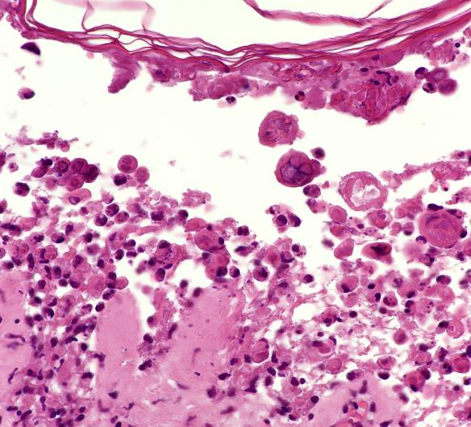
Herpes simplex

Slide 35
Dermatitis herpetiformis Duhring
chronické onemocnění kůže
hypersenzitivita na gluten (spolu s celiakií)
silný pruritus (+ exkoriace ze škrábání)
edém v papilách, subepidermální puchýře
četné neutrofily (ve vrcholcích dermálních papil)
imunofluorescence:
  depozita IgA subepidermálně

Slide 36
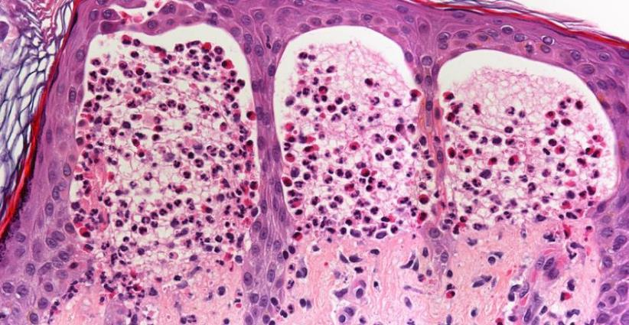
Dermatitis herpetiformis
1
1
1
v papilách je edém a akumulace neutrofilů (až drobné subepidermální vesikuly)

Slide 37
NEINFEKČNÍ A INFEKČNÍ
GRANULOMATÓZNÍ DERMATITIDY
chronické onemocnění kůže
v dermis hustě nakupené modifikované histiocyty
klasifikace dle histologie:
    epiteloidní granulomy
    palisádující granulomy
    zánětlivé granulomy
  klasifikace dle etiologie:
    infekční: mykobakteria, plísně
    neinfekční: cizí tělesa
    imunologicky nejasně podmíněné

Slide 38
Granuloma annulare
chronické získané onemocnění kůže nejasné etiologie
zpravidla dojde po čase k (i spontánnímu) odeznění
vícečetná okrouhlá ložiska s vyvýšenými okraji
mikro:
  palisádující granulom v dermis
    neostře ohraničený
    okolo ložisek nekrobiózy

Slide 39
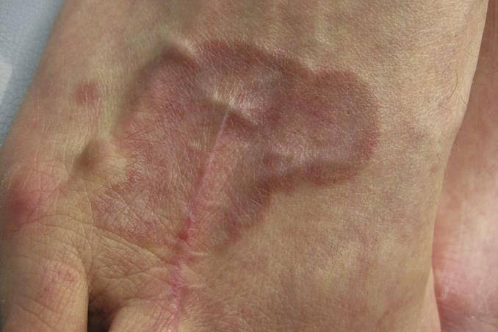
Zdroj: Dermatopathology, High-Yield Pathology

Slide 40
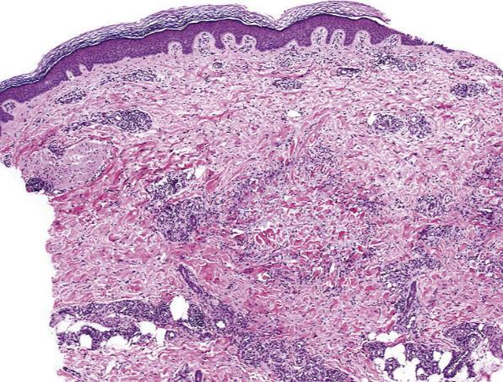
Zdroj: Dermatopathology, High-Yield Pathology

Slide 41
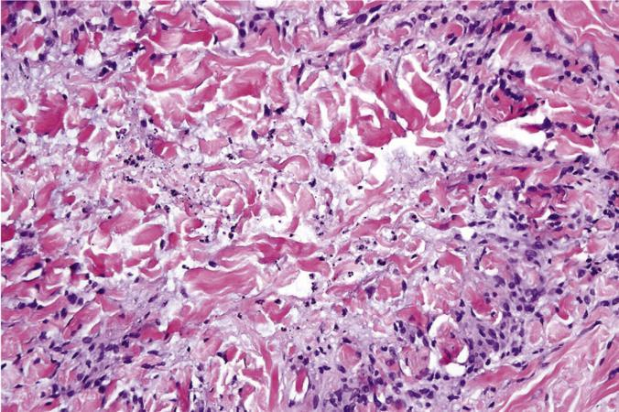
Zdroj: Dermatopathology, High-Yield Pathology

Slide 42
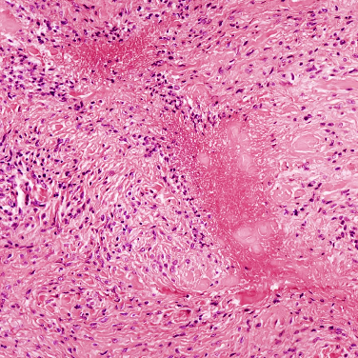
NEINFEKČNÍ GRANULOMATÓZNÍ DERMATITIDY
NODÓZNÍ REVMATISMUS
pacienti s RA
v dermis palisádující granulomy kolem fibrinoidní nekrózy
klinika:
  extenzorové strany končetin i jinde
  tuhé uzly mm-5 cm
2
1
1 fibrinoidní nekróza
2 palisádující histiocyty

Slide 43
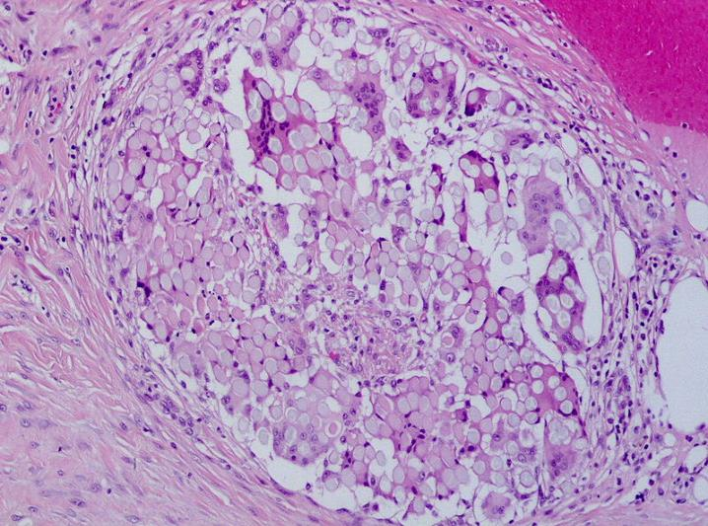
Schlofferův pseudotumor

Slide 44
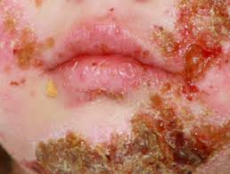
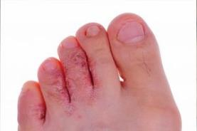
INFEKČNÍ DERMATITIDY
bakteriální záněty
  impetigo
  acne vulgaris
  rosacea
kožní mykózy – někdy úporné, predilekčně v místech vlhké zapářky a kolem nehtů
  povrchové X hluboké
virové infekce
  puchýře/opary (herpes)
  bradavice (verruca vulgaris)
  exanthémy (zarděnky, spalničky, 5. a 6. nemoc…)
impetigo
dermatofytóza

Slide 45
NÁDORY kůže
epiteliální nádory
  epidermis
  kožní adnexa
z melanocytů
z mezenchymu
lymfomy, leukémie

Slide 46
Verruca vulgaris
vyvolána HPV (typ 2, méně často typ 1, 4, 7…)
přenos: přímým kontaktem, i autoinokulace
nejčastější lokalizace: prsty rukou, nohy
makro:
  bradavčitá tuhá léze barvy kůže
mikro:
  nevětvené papily s akantózou, „stromečkovitou“ hyperkeratózou
  a parakeratózou
  intracytoplazmatické virové inkluze
  ve škáře i stromatu papil kulatobuněčný zánětlivý infiltrát

Slide 47
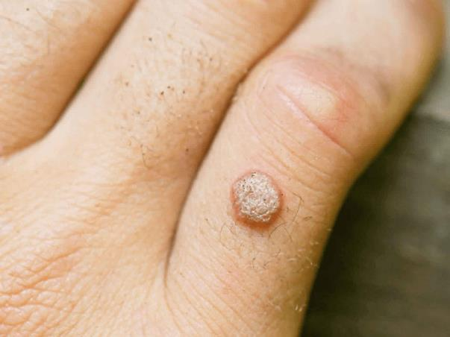

Slide 48
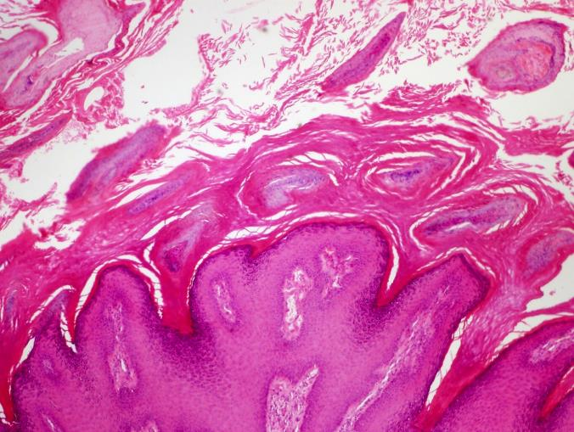
Verruca vulgaris
Papilomatóza + hyperkeratóza + parakeratóza

Slide 49
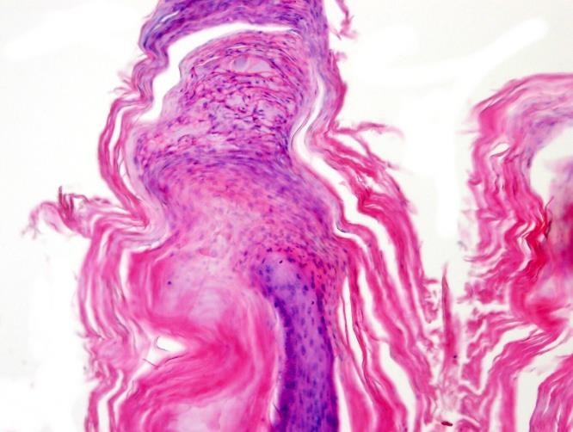
Verruca vulgaris
Stromečkovitá parakeratóza

Slide 50
Condyloma accuminatum
vyvolán HPV, hl. typ 6,11 aj. - anogenitálně
sexuálně přenosná infekce
  inkubační doba 2-3 měsíce
makro:
  bradavčitá (většinou mnohočetná) léze v typické lokalizaci
mikro:
  koilocyty - bb. s pyknoticky svraštělým tmavým jádrem obklopeným prázdným „haló“, dvoj i vícejaderné bb.
  hyper-, para- a dyskeratóza

Slide 51
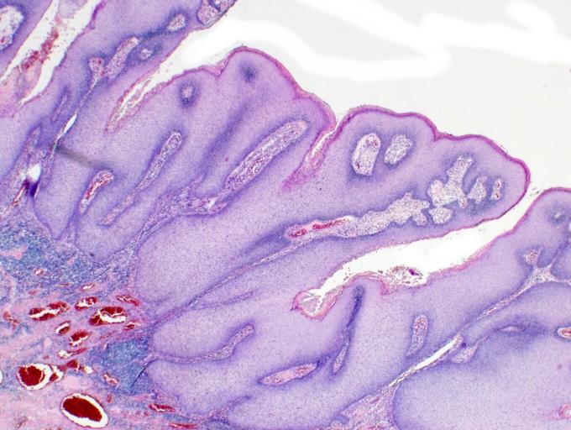
Condyloma accuminatum

Slide 52
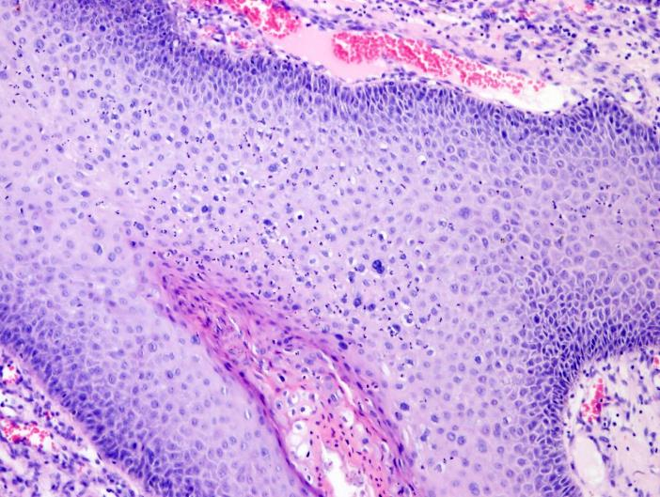
Condyloma accuminatum

Slide 53
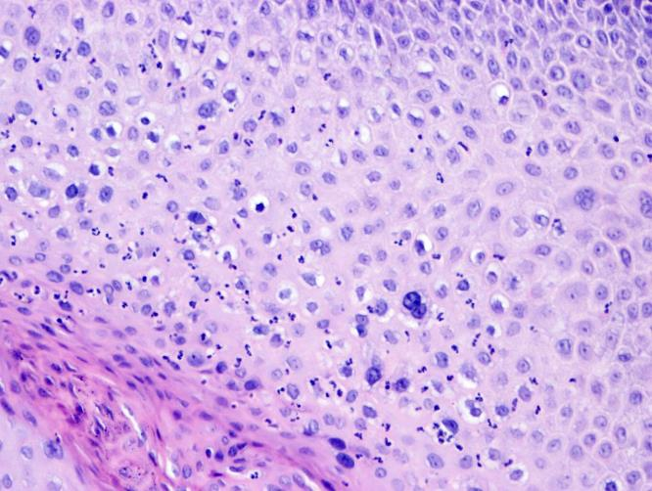
Condyloma accuminatum

Slide 54
Seboroická veruka/keratóza)
běžný benigní kožní tumor
makro:
  ostře ohraničená hyperpigmentovaná papula „mastného vzhledu“
mikro:
  hyperkeratóza, papilomatóza, akantóza
  tvorba rohovinových koulí - cyst vyplněných lamelami keratinu
  často pigmentace

Slide 55
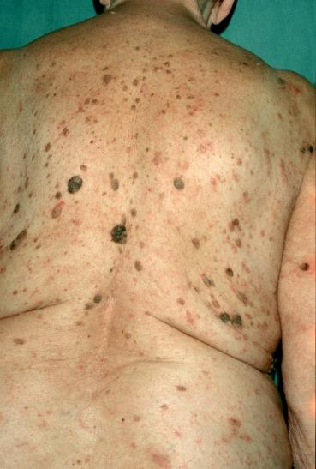
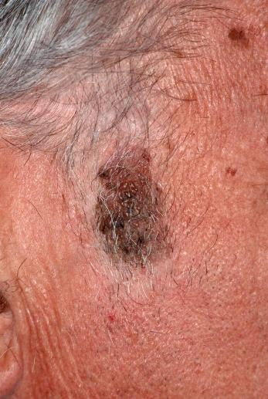
Seborhoická veruka

Slide 56
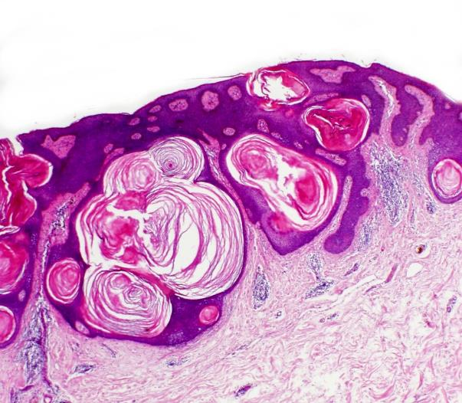
Seborhoická veruka

Slide 57
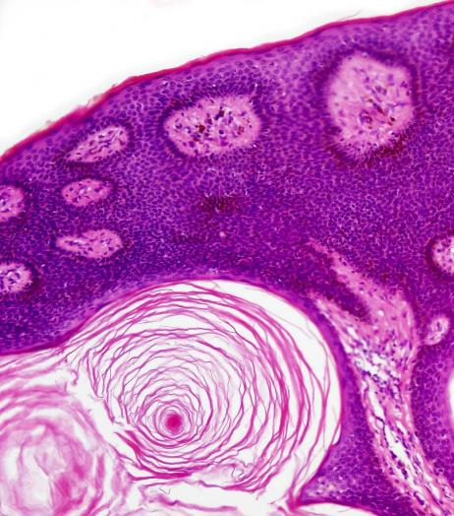
Seborhoická veruka

Slide 58
Solární (aktinická) keratóza
intraepidermální dysplázie - prekanceróza
v insolačních zónách (hlava, krk, ramena, dekolt…)
makro:
  - ložiska „zhrubělého“ kožního krytu + drobné exkoriace, atrofie
mikro:
  - dysplázie v různé tloušťce epidermis (začíná bazálně)
  - atrofie + hyperkeratóza, parakeratóza + hustý chronický zánětlivý infiltrát v superficiální dermis

Slide 59
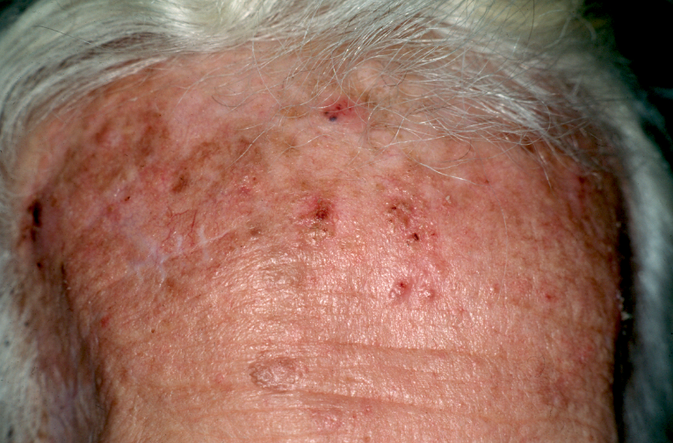
Solární keratóza

Slide 60
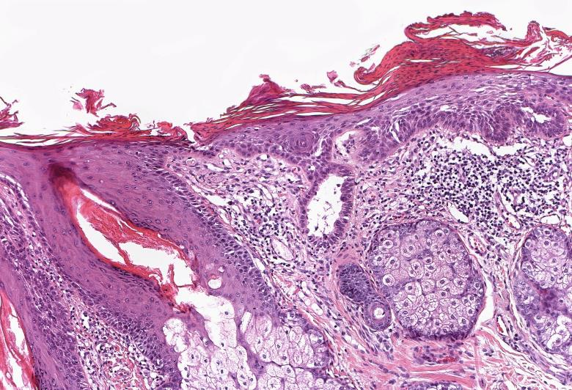
Solární keratóza
3
1
2
4
1 atypické keratinocyty
2 atrofie epidermis
3 hyperkeratóza, parakeratóza
4 zánětlivý infiltrát

Slide 61
Bazocelulární karcinom (bazaliom)
lokálně agresivní karcinom (metastazuje ale vzácně)
v insolačních zónách
makro:
  - ploché / vyvýšené ložisko v barvě kůže
  - může být melanoticky pigmentovaný
  - centrálně často ulceruje
mikro:
  - hnízda z tmavých bazaloidních bb.
  - na periferii palisádovité uspořádání
  - četné mitózy, někdy pigmentace
  - retrakční štěrbiny kolem nádorových čepů

Slide 62
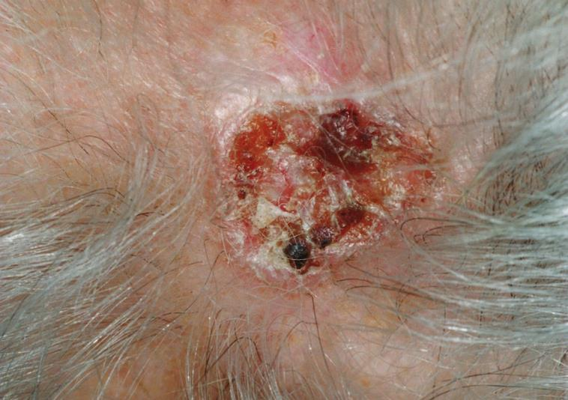
Bazocelulární karcinom (bazaliom)

Slide 63
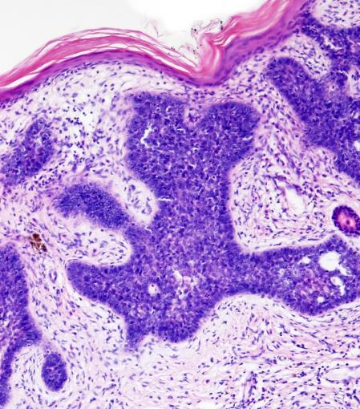
Bazocelulární karcinom (bazaliom)

Slide 64
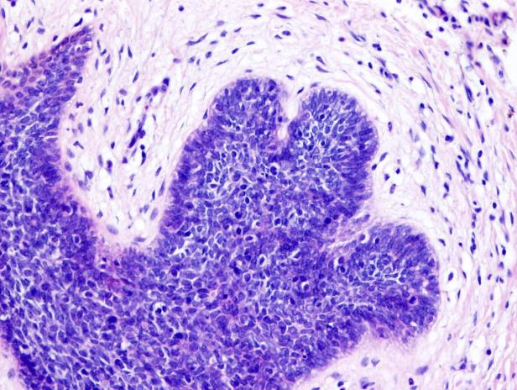
Bazocelulární karcinom (bazaliom)

Slide 65
Dlaždicobuněčný karcinom
synonyma: skvamocelulární, spinocelulární
makro:
  - nerovná, někdy výrazněji vyvýšená ložiska tuhé konzistence
  - může být povrchově exulcerovaný
mikro:
  - bb. rostou v čepech a hnízdech
    - na okraji čepů jsou bb. menší, směrem do středu přibývá cytoplazmy (~ stratum spinosum)
    - ve všech vrstvách atypické mitózy
    - keratinové perly
    - intercelulární můstky

Slide 66
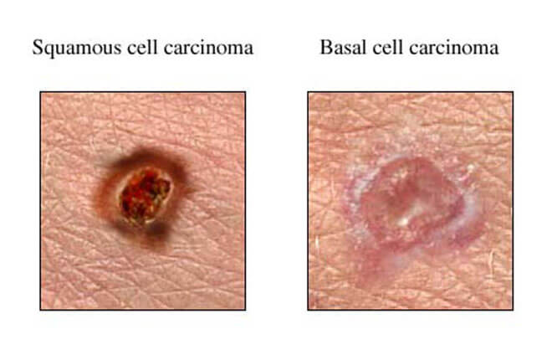

Slide 67
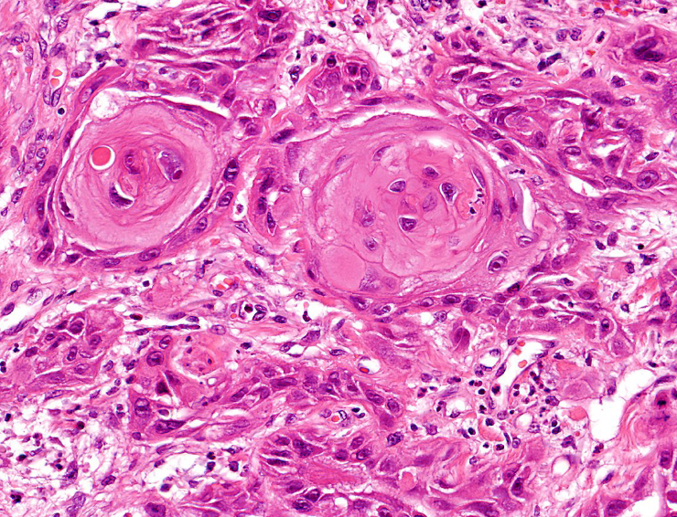
Dlaždicobuněčný karcinom

Slide 68
Melanocytární léze
Benigní:
  piha (ephelides)
  benigní lentigo
  pigmentové névy
  Spitzové névus
  dysplastický névus
Maligní melanom:
  lentigo maligna
  povrchově se šířící MM
  nodulární MM
  akrolentiginózní melanom

Slide 69
Pigmentový névus
benigní tumor, většinou získaný během života
kongenitální névy bývají rozsáhlejší
mikro:
  junkční névus
    skupiny pigmentových bb.(= hnízda) proliferují v dermoepidermální junkci
  smíšený névus
    hnízda jsou jak v junkční zóně, tak v dermis, kde jsou i ve formě pruhů
  intradermální névus
    výše popsané změny jsou pouze v dermis

Slide 70
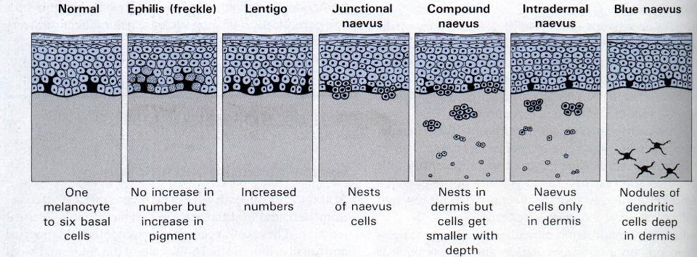
Melanocytární afekce

Slide 71
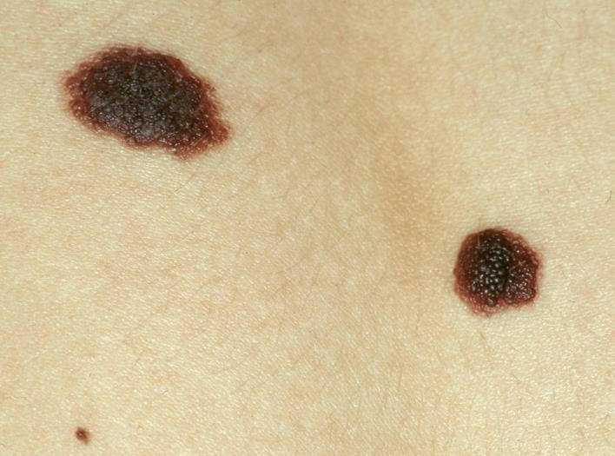
Melanocytární névus

Slide 72

Intradermální melanocytární névus
2
1
1
Melanocyty
Vrstva papilárního kória oddělující hnízda melanocytů od epidermis

Slide 73

Intradermánlní melanocytární névus

Slide 74


Smíšený pigmentový névus

Slide 75
Modrý névus (blue nevus)
intradermálně tvořený protáhlými /dentritickými melanocyty/ obklopenými snopci kolagenu
zpravidla patrny hyperpigmentované melanocyty i melanofágy
povrchová varianta (horní polovina dermis) či hlubší formy (až do podkožního tuku), celulární varianta, dig. dg. maligní melanom
někdy kombinovaná varianta s běžným névem

Slide 76

Zdroj: Dermatopathology, High-Yield Pathology

Slide 77

Zdroj: Dermatopathology, High-Yield Pathology

Slide 78
Halo névus (Suttonův névus)
kolem névu patrný depigmentovaný (světlý) lem
histologicky patrný kolem reziduálních struktur névu hustý lymfocytární infiltrát
dif. dg. regresivně transformovaný tumor/melanom

Slide 79

Zdroj: Dermatopathology, High-Yield Pathology

Slide 80

Zdroj: Dermatopathology, High-Yield Pathology

Slide 81
Nevus Spitzové
výrazně častější u dětí a mladých dospělých
převážně světlý/růžový, méně pigmentovaný
histologicky:
junkční, smíšený nebo intradermální névus
epiteloidní (objemné) či vřetenité melanocyty
tzv. rain drop fenomén
často mitotické figury
epidermis hyperplastická s eozinofilními tělísky /Kamino bodies/
může být přítomno pagetoidní šíření melanocytů typické pro melanom, zde se však vyskytuje často centrálně v rámci léze a névus Spitzové je typicky SYMETRICKÁ léze.
dermální komponenta maturuje.

Slide 82
Maligní melanom
vzniká:
  malignizací névů
  de novo
výskyt:
  kůže
  sliznice
  oko
  meningy

Slide 83
Maligní melanom
makro:
  v časných stádiích podobnost s mateřským znaménkem
  nepravidelné okraje
  nepravidelná pigmentace
  v pozdějších stádiích léze ulceruje, tmavne, krvácí
  klinicky tzv. ABCD pravidlo
    Assymetry
    irregular Border
    uneven Colour
    Diameter > 6mm
    Evolving

Slide 84


Slide 85
Maligní melanom
mikro:
  asymetrie léze
  atypické pleomorfní epiteloidní či vřetenité buňky
  velká hyperchromní jádra s výraznými jadérky
  mitózy (v atypických lokalizacích)
  nepravidelné hrubě granulární pigmentace
    ale i kompletně apigmentované formy
  imunoprofil:
    melan A, HMB-45, S-100

Slide 86

Hloubka invaze melanomu dle Clarka
Clark 1 2 3 4 5 do tuku
kopie

Slide 87

Hloubka invaze melanomu dle Breslowa (mm)

Slide 88
Melanom – prognostické faktory
tloušťka dle Breslowa (hranice 1-2-4 mm)
hloubka invaze dle Clarka (zahrnuty v TNM)
ulcerace
počet mitóz
parciální regrese (zhoršuje prognózu)
tumor infiltrující lymfocyty /TILS/ intratumorózní lymfocyty
lymfovaskulární invaze
delší přežití u žen
delší přežití při lokalizaci melanomu na končetinách
  vyjma subungvální a plantární (akrolentiginózní melanom – špatná prognóza)

Slide 89

MALIGNÍ MELANOM - staging
BRESLOW = hloubka invaze
  vzdálenost od stratum granulosum po spodní hranici invazivní komponenty
  nejdůležitější prognostický faktor:
CLARKA
  hloubka invaze dle histologických vrstev kůže
Hloubka invaze | 5leté přežití
< 1 mm | 95 – 100 %
1 – 2 mm | 80 – 95 %
2.1 – 4 mm | 60 – 75 %
> 4 mm | 50 %

Slide 90
Maligní melanom
3 růstové fáze ve vývoji melanomu:
  melanom in situ (intraepidermální fáze)
  radiální růstová fáze - superficiálně se šířící MM
    laterální šíření s invazí do papilární dermis
  vertikální růstová fáze
    invaze do retikulární dermis

Slide 91




Slide 92
Maligní melanom – některé subtypy:
  Nodulární
  Povrchově se šířící - SSM (nově Low-CSD* melanom)
  Lentigo maligna / lentigo maligna melanom (High-CSD* melanom in situ / melanom)
  Akrolentiginózní melanom
  * CSD = cumulative sun-induced damage

Slide 93
Lentigo maligna (melanom) LM/LMM
těžká melanocytární dysplázie v epidermis a papilárním koriu
v terénu solárního poškození
makro:
  nepravidelně pigmentovaná makula, většinou na obličeji
mikro:
  atypické melanocyty jednotlivě v junkci a celé šíři epidermis
  atrofie epidermis a bazofilní degenerace kolagenu

Slide 94

Lentigo maligna melanom

Slide 95


Slide 96

Maligní melanom radiální růstová fáze - SSM

Slide 97

Maligní melanom radiální růstová fáze - SSM
1
2
3
4
1. Nepravidelně rozložená junkční hnízda
2. Melanocyty jednotlivě ve vyšších vrstvách v epidermis
3. Lymfocytární infiltrát ve spodině
4. Invaze do papilární dermis (zde Clark 3)

Slide 98
Maligní melanom vertikální růstová fáze
v terénu SSM klon melanoblastů, který roste vertikálně – tzv. SSM s nodularitou
horší prognóza
makro:
  nepravidelně pigmentovaná neostrá makula s prominujícím uzlem
mikro:
  SSM a morfologicky odlišný klon nádorových buněk, které rostou vertikálně

Slide 99

Maligní melanom
vertikální růstová fáze – SSM s nodularitou

Slide 100
Nodulární maligní melanom
růstová zóna je v dermis
metastázuje, v závislosti na prognostických faktorech
  nejprve do uzlin, pak hematogenně do kteréhokoliv orgánu
  radikální excize
makro:
  různě barevný nodulus
mikro:
  nádorové melanocyty tvoří v dermis různě objemný uzel
    nádorové bb. nejčastěji epiteloidního vzhledu
    chybí maturace směrem ke spodině léze

Slide 101

Nodulární maligní melanom
Rozsáhlý tumor zasahující do tukové tkáně, bez výrazné horizontální složky;
fokálně výrazná tvorba melaninu

Slide 102

Nodulární maligní melanom
Fokálně výrazná tvorba melaninu

Slide 103


Nodulární maligní melanom
Atypické melanoblasty, nápadná jadérka

Slide 104

Maligní melanom metastázy v játrech

Slide 105
Postižení sliznic

Slide 106
Záněty sliznic
stomatitida
gingivitida
cheilitida
glositida
vznik:
mechanická traumatizace
tlak zubních protéz
chemické vlivy
alergická reakce na potraviny, viry, bakterie, …

Slide 107
Puchýřnaté záněty (stomatitis vesiculosa)
často virová etiologie
  HSV
  varicella-zoster virus
  CMV
autoimunitně podmíněné
  pemfigus vulgaris
  bulózní pemfigoid,
  dermatitis herpetiformis

Slide 108
Aftová stomatitida (stomatitis aphtosa)
tvorba aft (vřídků), ty se rozpadají a vznikají plošné eroze
solitární či mnohočetná
etiologie ? možná zkřížená reakce na St.sanguis , predisponující faktory jako karence B12, stres, alergie, těhotenství,…

Slide 109


Slide 110

Herpes labialis
opar
HSV-1 (obličej, rty), naopak HSV-2 postihuje spíše genitál

Slide 111
Ulcerózní stomatitida
hererogenní skupina
polékové reakce
kontaktní alergie
nádory (dlaždicobuněčný karcinom,…)
granulomatóza s polyangitidou (Wegenerova)
TBC, syfilis, SLE,…

Slide 112
Chronické záněty dutiny ústní
chronická gingivitida
etiologicky: DM, zubní kámen, protézy, i v těhotenství
hypertrofická forma – tzv. epulis:
- fibroidní
obrovskobuněčná
granulomatózní (zánětlivý granulom)
atrofická glositida – papily jazyka vyhlazené, jazyk má červenou barvu (např. u spály)

Slide 113


Slide 114
Koplikovy skvrny
tvářová sliznice, 1-2 dny před spalničkovým exantémem
červená ložiska, v centru bělavá s nekrotickou sliznicí
Soor (moučnivka)
Candica albicans, komplikace těžkých chorob, generalizace
Povleklý jazyk
- u nemocných kteří nepřijímají potravu (deskvamovaný epitel)

Slide 115



Slide 116
Leukoplakie
bílé plošky, zpravidla >5mm, na sliznicích, nelze je jednoduše odstranit
nejčastěji bukální sliznice, dáseň, změny na spodině dutiny ústní častěji skrývají dysplazii
typicky starší lidí (40+), v anamnéze alkohol, kouření, špatně padnoucí protézy (chronické dráždění), často HPV.
klinicky nespecifická změna, nutná histologie !!!
podkladem zvýšené rohovatění
dif dg. : kandidózy, zánětlivé změny - lichenoidní stomatitida, orální lichen planus, i léze prekancerózní (dysplazie), in situ či invazivní karcinom

Slide 117

Leukoplakie

Slide 118
Erytroplakie (erytroplazie)
erythroplakia (dysplastic leukoplakia)
červeně zbarvená ložiska, zvýšená či naopak snížená oproti okolní sliznici, asociovaná často s atypickými epiteliálními změnami, epitel často atrofický, barva je dána vaskularizací
histologicky častěji obsahuje dysplatické změny či hůře (i 17x vyšší riziko maligních změn než u leukoplakie)

Slide 119

Erytroplakie

Slide 120
Nádory
benigní – např. hemangiom, fibrom (fibroepitelový polyp)
maligní – typicky dlaždicobuněčný karcinom
topicky: dolní ret, spodina dutiny ústní či jazyk
u maligních prognóza dle velikosti, topiky,…

Slide 121



Slide 122


